Slide 1
Java语言世界的地基
ServerSocketChannel
SocketChannel
OP_ACCEPT
OP_CONNECT
OP_READ
OP_WRITE
I/O 事件
ssc.accept()
sc.finishConnect()
socket is connected?
抛出尚未连接异常
socket is connected?
抛出尚未连接异常
已连接，可读写的socket
Socket is connected
sc.read()
sc.write()

Slide 2
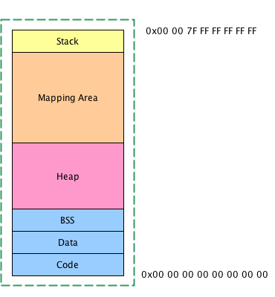
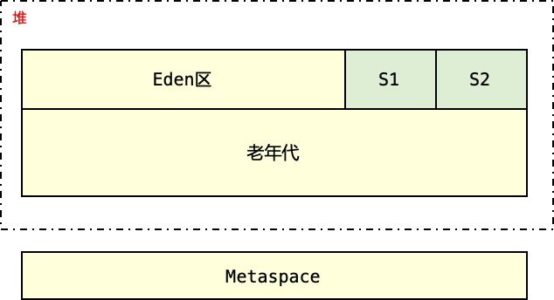

Slide 3
Java语言世界的地基
面向对象
网络
异常
反射
类
HttpUrlConnection
Exception
注解
接口
Socket/ServerSocket
Error
抽象类
泛型
URL/InetAddress
枚举
Lambda表达式
IO/Nio
原始数据类型
并发
File
char
long
线程
Stream
byte
float
sychronized
Reader
short
double
volatile
Buffer
int
boolen
锁
Channel

Slide 4
Java语言世界 – 复杂数据类型 – 容器
Iterable
同类元素的集合
Collection
A -> B 映射
Map
PriorityQueue
Queue
List
Set
TreeMap
HashMap
Deque
AbstractList
TreeSet
HashSet
LinkedHashMap
ArrayDeque
LinkdedList
ArrayList
Vector
linkdedHashSet
Stack

Slide 5
Java语言世界 – 复杂数据类型 – 并发容器

Slide 6
Java语言世界 – 线程池任务
FutureTask
int state
任务执行状态（NEW, COMPLETING, NORMAL, EXCEPTIONAL, CANCELLED, INTERRUPTING, INTERRUPTED）
主线程
任务线程
Callable<V> callable
任务执行操作
Object outcome
任务执行结果
Thread runner
执行此任务的线程
提交Runnable/Callable<T>
WaitNode waiters
链表，封装了等待任务执行结果的线程
返回FutureTask<T>
get（）
DefaultPromise
Object result
阻塞
EventExecutor executor
Object listeners
返回执行结果
short waiters
boolean notifyingListeners

Slide 7
Java语言世界 – 线程池任务
NioServerSocketChannel
register
pipeline
NioEventLoop
Selector
select
processSelectionKeys
fireEvent

Slide 8
Java语言世界 – AQS锁框架
int waitStatus（SIGNAL,CANCELLED,PROPAGATE,0）
AbstractQueuedSychronizer
Node pre
state int
head Node
Node
Node
Node
Node next
核心状态，基于CAS 对此状态进行改变在不同的锁实现当中，这个state意义可能是不同的
Thread thread
tail Node
Node nextWaiter（共享模式下，nextWaiter=SHARED）
锁队列，队列中的Node等待获取锁，这个队列有两种模式，一种是互斥锁模式队列，一种是共享锁队列模式，共享锁队列模式下，每个节点的nextWaiter都指向同一个SHARED节点对象

Slide 9
Java语言世界 – AQS锁框架 - ReentrantLock
ReentrantLock自定义
1. accquire操作：以互斥模式获取锁
如果当前锁状态state==0，则CAS获取锁，获取锁成功之后返回true，如果 state!=0，且拥有锁的线程就是当前线程，则 state++（可重入的原因），返回true，其他情况返回false
tryAccquire
false
acquireQueued
tryAccquire 操作 AbstractQueuedSychronizer并不实现，由子类自己实现，按照自己的机制来确定当先线程是否能够成功获取锁，如果无法获取到锁，则由 AbstractQueuedSychronized 接管，把线程添加到互斥锁队列中，并且park线程

Slide 10
Java数据类型的根基
万丈高楼平地起 - 原始数据类型
byte：8-bit带符号二进制补码整数，取值范围 [-128, 127]
short：16-bit带符号二进制补码整数
int：32-bit带符号二进制补码整数，取值范围 [-2^31, 2^31-1]，Java-8及之后版本，可以表示32-bit无符号整数，取值范围 [0, 2^32-1]
long：64-bit带符号二进制补码整数
float：32-bit单精度浮点数，遵循IEEE 754标准
double：64-bit双精度浮点数，遵循IEEE 754标准
boolean：存储空间大小不确定，由具体JVM决定
char：单个16-bit Unicode字符，范围 [‘\u0000’, '\uffff']
面向对象世界里的基本数据类型
Number
Boolean
Character
Byte
Short
Integer
Long
Float
Double

Slide 11
Java语言世界的第一公民，.class文件
.class文件
magic
minor_version
major_version
cons_pool_count
主要包含了class中5种类型的常量值：Integer,String,Float,Long,Double
constant pool
tag
info[]
tag
info[]
…
this_class, super_class，指向 类的全限定名
access_flags
this_class
super_class
interfaces_count
interfaces
…
类实现的接口，interfaces每一项都指向一个 接口的全限定名
当前类声明的属性，不包括父类中包含的属性，一个field包括 访问控制标识、变量名、变量类型(如“[I”表示int数组)、其他[可选]（属性的常量值、属性是否源码中没有后来添加的、是否过期、方法签名[包含泛型信息]、RuntimeVisibleTypeAnnotations、RuntimeInvisibleTypeAnnotations、RuntimeVisibleTypeAnnotations、RuntimeInvisibleTypeAnnotations）
fields_count
fields
access_flags
name_index
descriptor_index
attributes_count
attributes[]
…
methods_count
当前类声明的方法，方法的代码被包含在方法的属性当中
methods
access_flags
name_index
descriptor_index
attributes_count
attributes[]
…
attributes_count
attributes
attribute_name_index
attribute_length
info[]
…

Slide 12
公共属性
Synthetic
Deprecated
Signature
RuntimeVisibleAnnotations
RuntimeInvisibleAnnotations
RuntimeVisibleTypeAnnotations
RuntimeInvisibleTypeAnnotations
Code
SourceFile
Exceptions
InnerClasses
RuntimeVisibleParameterAnnotations
LineNumberTable
EnclosingMethod
RuntimeInvisibleParameterAnnotations
LocalVariableTable
SourceDebugExtension
AnnotationDefault
LocalVariableTypeTable
BootstrapMethods
MethodParameters
ConstantValue
StackMapTable
ClassFile attributes
method_info attributes
filed_info attributes
Code attributes

Slide 13
Java - 类加载过程（.class -> Class对象）
Class.forname()加载类，会执行类的初始化方法<clinit>
ClassLoader.loadClass()加载类，不会执行类的初始化方法
java命令执行某个类，会先加载类并会执行类的初始化方法

Slide 14
Java - 类加载过程 Class.forname和classloader区别

Slide 15
Java - 方法调用，准备阶段
第1种：调用静态方法（不需要找调用方法的对象）
第2种：调用实例方法（先在方法栈设置好调用方法的对象）
0: invokestatic
0: aload_0
1: aload_1
2: invokespecial/invokevirtual/invokeinterface
method #2 方法栈帧
method #2 方法栈帧
local variables
local variables
...
this
pop
...
arg
pop
method #1 方法栈帧
method #1 方法栈帧
stack
local variables
stack
local variables
...
...
...
arg
aload_0
arg
...
...
对象引用
aload_1
对象引用

Slide 16
Java - 方法调用，定位方法位置
第1种：调用静态方法（直接在常量池定位到方法）
第2种：调用实例方法
Constant Pool:
#1 = Methodref #5.#7 // package_name/class_name.method_name:()V
0: invokestatic #1
0: aload_0
1: aload_1
2: invokespecial/invokevirtual/invokeinterface #7
弹出方法栈最顶元素(this)
根据对象头定位对象所属类
查找类的方法表
方发表包含子类和从父类继承来的方法
定位到方法
JVM

Slide 17
Java - 方法调用 奇葩的invokedynamic和Lambda表达式
invokedynamic指令在JDK7时引入，是Lambda表达式的实现基础
当我在java中定义了一个Lambda表达式究竟意味着什么？
invokedynamic指令究竟做了什么？
MyInterface x = () -> { System.out.println("Hello, World!"); };
class Demo {
public static void main(String[] args) {
Runnable x = () -> { System.out.println(“Hello, World!”); };
}
}
一个Lambda表达式实际上会返回一个对象，也就是上面的 ()->{...} 表达式会返回一个对象，这个对象实现了指定的接口，这个接口必须是只有一个方法的接口。
将一个Lambda表达式“转换”成一个对象对应的JVM字节码指令就是invokedynamic
class Demo {
// 自动生成内部类
final class Lambda$$0 implements Runnable {
lambda$main$0();
}
// 自动生成静态方法
private static void lambda$main$0() {
System.out.println(“Hello, World!”);
}
public static void main(String[] args) {
Runnable x = new Demo().new Lambda$$0();
}
}

Slide 18

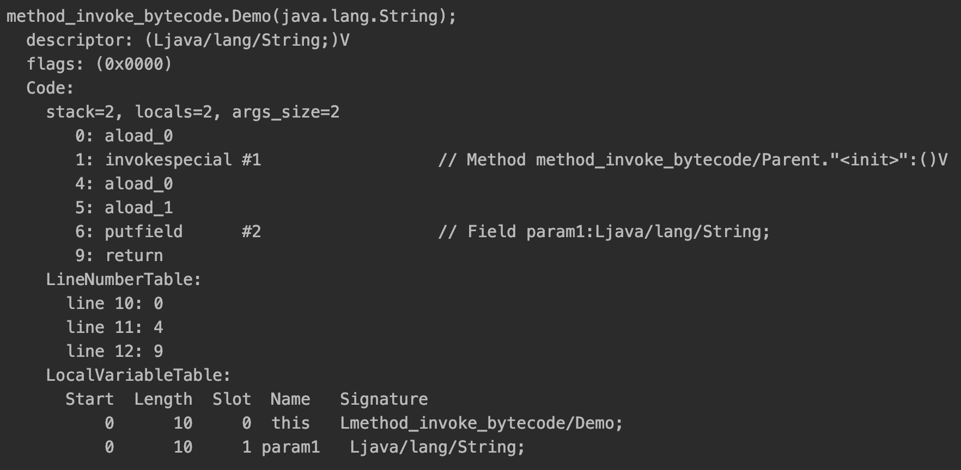
Java - new 实例化对象
实例化对象之前，类首先应该已经被加载！
继承
父类实例化
非静态变量赋值
<init>
执行非静态代码块
执行构造方法
继承
实例化执行顺序
子类实例化
非静态变量赋值
<init>
执行非静态代码块
执行构造方法
子类实例化时候会调用父类的<init>方法，注意在方法调用前会将当前对象压栈，这样，父类<init>方法的执行上下文就是当前的子类对象，给方法指定上下文对象，方法就只能改变上下文对象的状态，所以实质只是“借人之手”对当前子类对象进行初始化操作而已，子类对象拥有从父类继承来的所有可继承的属性和方法

Slide 19
Java数据结构 - String
String的 “+” 运算符，如果一个字符串是由若干个 String进行 + 运算得到的，一般情况下，这个新的字符串是在运行时创建的一个新的字符串，但是如果这若干个进行 + 运算的字符串都是常量或者final变量的话，就不会运行时创建一个新的字符串对象，而是指向一个常量池对象，也就是由常量 + 操作组成的字符串在编译的时候就会被添加到常量池了，不会在运行时再创建
String默认有两种编码方式，LATIN1(单字节编码) / UTF16(双字节编码)，如果字符串只有ASCII字符的话，默认采用的就是LATIN1编码存储，一个字符一个字节

Slide 20
Java并发 - 线程池
CorePool
W
W
W
W
TaskQueue
W
W
ExtendsPool
W
W
W
W
W
W

Slide 21
JVM调优
调优优先级：程序代码 > JVM，JVM调优是最后手段
关键点1：可能出现什么问题❓，这些问题可能因为什么原因导致的
问题1：Minor-GC和Major-GC频繁导致程序整体运行速度变慢，甚至卡顿
什么情况下会导致Minor-GC：发生在新生代（Eden区+两个Survivor区）的GC，当Eden区满的时候，则会发生Minor-GC，频繁Minor-GC，意味着Eden区内存经常不够用，要么就是创建的活跃对象太多，要么就是创建的对象占用空间过大
什么情况下会导致Major-GC：发生在老年代的GC，首先搞清楚老年代里存储的都是什么类型的对象，老年代存储的是
关键点2：如何查看JVM工作状态，验证猜想，排查错误❓
关键点3：如何解决出现的这些问题❓
三把斧：选用合适的GC回收器 + 重新设置内存比例 + 调整JVM参数

Slide 22
JVM调优 – JVM内存分配策略
新对象
问题1：什么时候触发Minor-GC❓
新对象
Eden区
Survivor区
新对象太多，Eden区被占满，触发Minor-GC
新对象
问题2：老年代对象都是从哪里来的❓
大年龄对象
新对象太多，Eden区被占满，触发Minor-GC
大对象
老年代
短时间大量创建新对象
Minor-GC
Major-GC

Slide 23
短时间大量创建新对象
Minor-GC频繁
老年代碎片过多，没有足够多连续空间
过多创建大对象
（大对象直接分配在老年代）
Major-GC
对象从新生代晋升到老年代年龄阈值过低
存活时间长的对象过多（长期存活对象进入老年代）

Slide 24
MyTaskExecutor
执行Task
ThreadPoolExecutor taskThreadPool
消费
ArrayBlockingQueue taskQueue
offer失败任务并
设置任务已重试次数
offer
ArrayBlockingQueue retryQueue
消费
Thread retryThread
任务并发度\任务失败率 | 高 | 低
高 | 表现：任务队列任务数很快达到95%，重试队列元素在不断增加 策略：任务队列卸载掉20%任务到重试队列，
低

